Slide 1

美丽心灵 电影报告
报告人：胡杨

Slide 2
目录
CONTENTS
01.
电影简介
02.
纳什的博弈——精神分裂症
03.
精神分裂症的治疗与预防

Slide 3

电影简介
数学家约翰·纳什念研究生时便发表了他的博弈理论，短短26页的论文在经济、军事等领域产生深远的影响，他开始享有国际声誉。但纳什出众的直觉受到了精神分裂症的困扰，使他向学术上最高层次进军的辉煌历程发生了巨大改变。
面对这个曾经击毁了许多人的挑战，纳什在深爱着他的妻子艾丽西亚的相助下，与被认为是只能好转、无法治愈的疾病作斗争。经过十几年的不懈努力，完全通过意志的力量，他一如既往地坚持工作，并于1994年获得诺贝尔奖，他在博弈论方面颇具前瞻性的工作也成为20世纪最具影响力的理论。而纳什也成了一个不仅拥有美好情感，并具有美丽心灵的人。

Slide 4

电影简介
本片曾获得2002年奥斯卡最佳影片、最佳女配角、最佳导演、最佳改编剧本奖
来看一个片段吧ヾ(≧▽≦*)o
当然是和精神分裂有点关系的——
https://www.bilibili.com/video/av36953163?t=6367.4

Slide 5
纳什的博弈——精神分裂症
精神分裂症是一种严重的精神疾患，会导致精神病，并伴有严重残疾，可能会影响到生活的各个方面，包括个人、家庭、社会、教育和职业功能。其影响到全球约2400万人或每300人中的1人，发病最常见于青春期晚期和20多岁，男性的发病往往早于女性。然而世界上三分之二以上的精神病患者没有获得专业精神卫生保健。

Slide 6
精神分裂症——症状
精神分裂症的特征是感知现实的方式受到严重损害，且出现以下行为变化：
持续性妄想：尽管有相反的证据证明，但对一些信念仍坚信不疑；
持续性幻觉：患者可能听到、闻到、看到、触摸或感觉到不存在的事物；
影响、控制或被动的体验：人的感觉、冲动、行动或思想不由自己产生，而是被他人置于自己的头脑中或从自己的头脑中抽离出来的体验，或人的思想正在向他人传播的体验；
思维混乱，经常观察到的情况是胡言乱语或说话不着边际；
行为极其混乱，例如，做事看起来古怪或没有目的，或者有不可预测或不适当的情绪反应，这干扰了其组织行为的能力；
“阴性症状”，如言语极少、情绪体验和表达减少、无法体验兴趣或愉悦、社交退缩；
极度躁动或动作减慢，保持不寻常的身体姿势。

Slide 7
精神分裂症——症状
精神分裂症患者的认知或思维技能（如记忆、注意力和解决问题的能力）通常也会遇到持续的困难。
至少三分之一的精神分裂症患者症状会完全缓解。有些精神分裂症患者在一生中会周期性地经历症状恶化和缓解，而有些人则是随着时间的推移症状逐渐恶化。

Slide 8
精神分裂症——类型
精神分裂症主要分为以下几种类型：
（1）偏执型：这是精神分裂症中最常见的一种类型，以幻觉、妄想为主要临床表现。
（2）青春型：在青少年时期发病，以显著的思维、情感及行为障碍为主要表现，典型的表现是思维散漫、思维破裂，情感、行为反应幼稚，可能伴有片段的幻觉、妄想；部分患者可以表现为本能活动亢进，如食欲、性欲增强等。该型患者首发年龄低，起病急，社会功能受损明显，一般预后不佳。
（3）紧张型：以紧张综合征为主要表现，患者可以表现为紧张性木僵、蜡样屈曲、刻板言行，以及不协调性精神运动性兴奋、冲动行为。一般该型患者起病较急，部分患者缓解迅速。
（4）单纯型：该型主要在青春期发病，主要表现为阴性症状，如孤僻退缩、情感平淡或淡漠等。该型治疗效果欠佳，患者社会功能衰退明显，预后差。
（5）未分化型：该型具有上述某种类型的部分特点，或是具有上述各型的一些特点，但是难以归入上述任何一型。
（6）残留型：该型是精神分裂症急性期之后的阶段，主要表现为性格的改变或社会功能的衰退。

Slide 9
精神分裂症——病因
有很多因素可能导致精神分裂症的发生，其发病机制尚不完全清楚，但研究人员认为遗传、神经化学及大脑结构变化和环境的综合作用促成了精神分裂症的进展。

Slide 10
精神分裂症——遗传因素
尽管许多精神分裂症患者无家族史，但遗传因素与之密切相关。如有一级亲属为精神分裂症患者，该个体罹患此病的概率为10％~12%，而普通人群为1％。单卵双生子的共病率是45％。且发病年龄越小，遗传因素的作用就越明显。
最新研究成果鉴定出对疾病风险有很大影响的10个基因。这10个基因在中枢神经系统的神经细胞中表达最为丰富，具有多种分子功能，包括突触的形成、结构和功能。而其中极为罕见的突变导致该基因无法产生完整的蛋白质，改变蛋白质功能，从而使个体患精神分裂症的风险数十倍的增加，受影响的神经元分布在大脑的各个脑区。
例如基因GRIN2A和GRIA3，编码谷氨酸受体的一部分，这种受体分布在神经元进行信息交流的部位——突触，用于接收邻近神经元的化学信号。此次研究提供了明确的遗传证据表明，这两个基因的相关变异与精神分裂症有关。而且，大脑中GRIN2的活性在青春期达到高峰，往往也是精神分裂症患者开始出现症状的时候。

Slide 11
精神分裂症——神经化学及大脑结构变化
神经化学的变化：主要是多巴胺失调，谷氨酸能神经传递干扰和大脑促炎状态升高
多巴胺失调：纹状体多巴胺（DA）转运增加是作为精神分裂症的一个潜在机制，多巴胺能功能障碍的主要位点是突触前而不是突触后性质的，以 DA 的合成和释放能力升高为特征。虽然纹状体 DA 合成增加可能是精神症状的共同通路，但目前其与认知症状的关系尚不清楚。
谷氨酸能神经传递干扰：位于皮质初级和次级谷氨酸能神经元之间的 NMDA 受体（N-甲基-D-天冬氨酸）可能构成了精神分裂症的病理基础。NMDA 受体的功能损坏，反过来也导致了 GABA 能中间神经元功能的低下，GABA 能中间神经元功能的低下导致对次级谷氨酸能神经元的抑制不足，使它们触发更频繁，但同步性较差，这直接导致了中脑边缘通路多巴胺神经元的过度激发。
大脑促炎状态升高：尸检结果发现精神分裂症患者大脑有轻微炎症现象，部分患者患有自身免疫性脑炎（NMDAR）、神经性炎症。

Slide 12
精神分裂症——神经化学及大脑结构变化
各种神经化学变化之间还有复杂的联动效果
例如：在大脑炎症状态中活化的小胶质细胞会产生高浓度的谷氨酸，抗氧化酶可以弥补小胶质细胞活化造成的毒性效应，而 NMDA 受体活性是抗氧化酶表达所必需的。在轻度炎症状态下，色氨酸在脑中的代谢终产物由羟色胺变为犬尿喹啉酸，而犬尿喹啉酸可通过甘氨酸位点抑制 NMDA 受体。炎症也可导致 DA 功能失调，动物研究表明，产前接受炎症刺激的啮齿类动物后代中脑边缘系统多巴胺神经元的活性增加……

Slide 13
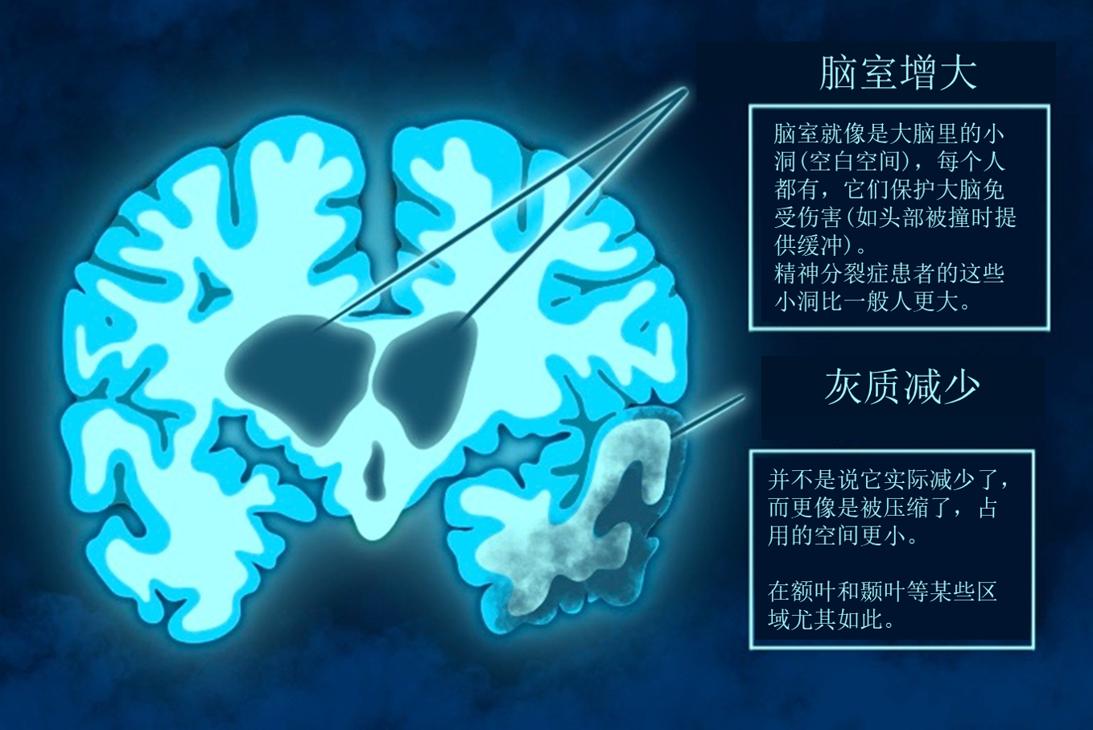
精神分裂症——神经化学及大脑结构变化
大脑结构改变：如扩大的脑室、灰质体积减少、皮质变薄、前海马和其他脑区的脑容量下降。

Slide 14
精神分裂症——环境因素
怀孕期间的并发症（大出血、妊娠糖尿病、紧急剖腹产）；
分娩并发症（如早产、低体重、缺氧）；
早期生活创伤（如虐待、忽视、重大事故）；
社会因素（包括社会孤立、缺乏收入、社会支持、压力过大）；
毒品成瘾（如大麻、冰毒等）；
受到某些病毒感染。

Slide 15
精神分裂症的治疗与预防
精神分裂症治疗的总体目标：改善精神病症状，保留社会心理功能，预防复发和相关功能受损，减少消遣性药物的使用
电影中出现过的治疗方式——胰岛素昏迷疗法https://www.bilibili.com/video/av36953163?t=4741.6
胰岛素昏迷疗法，又称胰岛素休克疗法，是一种经验疗法，作用机制尚不清楚，其主要适应症是经其他各种治疗失败的顽固的精神分裂症、偏执性精神病和躁狂症、躯体感染所致精神障碍等。治疗方法是每天给病人注射一次剂量较大的胰岛素（100~200单位），使患者产生低血糖昏迷以获得疗效，有利于改善妄想、幻觉等各种精神症状。
胰岛素昏迷疗法疗效不比精神药物更好，操作技术复杂，治疗期长，费用昂贵，还可能发作严重或致死的并发症，现在已经很少使用。

Slide 16
精神分裂症的治疗与预防
药物治疗：抗精神病药物、谷氨酸能治疗、抗炎药物治疗
非药物治疗:
康复和社区支持服务：社会心理技能训练和职业康复项目帮助很多患者工作、购物和照顾自己；料理家务；与他人相处以及配合医疗人员治疗。
心理治疗：在患者、家庭成员和医生之间建立协作关系，以便患者能够学会管理自己的疾病，按照规定服用药物，并更有效地处理压力。
认知补救疗法、运动干预、饮食调理……

Slide 17
精神分裂症的治疗与预防
目前尚无确定的方法可以预防精神分裂症o(><；)oo
或许可以做的事：缓解压力，保持积极乐观的性格，避免使用成瘾性物质（如尼古丁、酒精和毒品等），尽早获得心理治疗和支持……

Slide 18


